Slide 2
Beca de Transportación de Educación Especial

Slide 3
Introducción
Transportación escolar es uno de los servicios relacionados se provee a los estudiantes de educación especial elegibles para este servicio.
Su propósito es garantizar acceso a los servicios educativos y relacionados recomendados en el Programa Educativo Individualizado (PEI) del estudiante.
La consideración de estas necesidades es individual.

Slide 4
Propósito del taller
Repasar la determinación de elegibilidad
Asistente (acompañante)
Información para la Hoja de Acuerdo de millaje y tarifa
Cálculo de millaje
Pago de la beca de transportación
Nóminas
Efectos de las enmiendas al PEI
Cruces de fecha

Slide 5
Referencia
Presentación
Directrices de Transportación 22-23

Slide 6
Tipos de transportación
Regular
Transportación por porteador
Beca de transportación

Slide 7
Criterios de elegibilidad
El Comité de Programación y ubicación (COMPU) debe considerar:
la necesidad del servicio;
la naturaleza y severidad del impedimento;
la distancia entre la escuela o centro de servicio y el hogar;
la disponibilidad del servicio de transportación pública en el área geográfica considerada;
la capacidad y disponibilidad del padre en proveer la transportación necesaria.

Slide 8
¿Cuándo puede no ser necesario el servicio de transportación?
La necesidad del estudiante no impide que asista a la escuela en igualdad de condiciones con los demás compañeros;
El padre transporta a otro(s) hijo(s) a la misma escuela o a otra escuela en la misma ruta o área geográfica;
Los padres trabajan en el área geográfica donde está localizada la escuela recomendada;
Cuando los servicios de terapia están disponibles en la escuela a la cual asiste el estudiante.

Slide 9
¿Cuándo el servicio de transportación no se recomienda?
El COMPU ha ofrecido una ubicación apropiada y el padre unilateralmente, decide ubicar al estudiante en otra escuela debido a consideraciones de preferencia o conveniencia familiar.

Slide 10
Asistente (Acompañante)
El asistente es necesario cuando el estudiante no puede viajar sin la supervisión de un adulto, adicional al chofer
Para propósitos del pago por el acompañante el COMPU tiene que determinar que el estudiante no puede viajar sin acompañante
Excepción: El padre y el estudiante utilizan transportación pública, se considera el pago de acompañante.

Slide 11
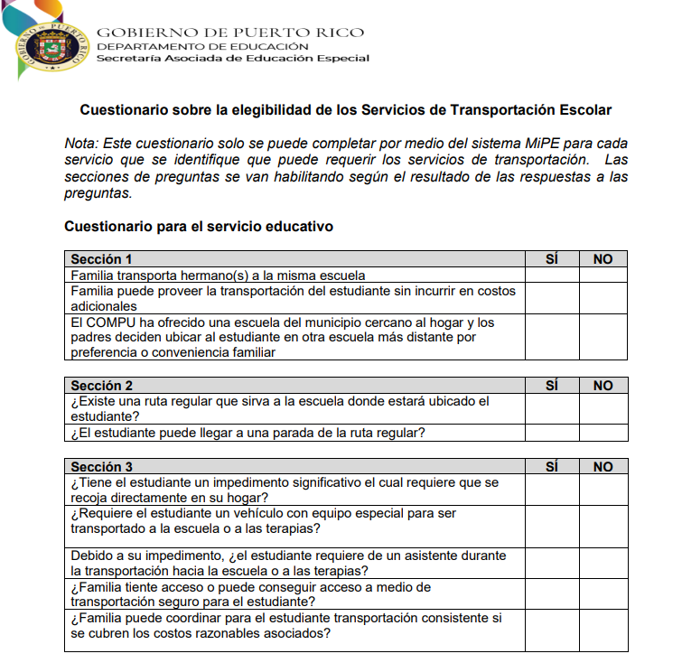
Cuestionario sobre la elegibilidad a los servicios de transportación

Slide 12
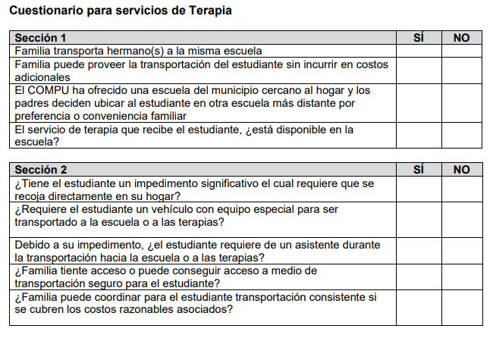
Cuestionario sobre la elegibilidad a los servicios de transportación

Slide 13
Servicios de transportación
1. Estudiantes ubicados en escuela pública, el director escolar seguirá los siguientes pasos:
Completar el PEI en Mi Portal Especial (MIPE)
Completará los campos del cuestionario disponible en la parte VIII.b del PEI

Slide 14
Servicios de transportación
2. Estudiantes no públicos, Head Start o Homebound, el facilitador docente (FD) o el director del CSEE seguirán los siguientes pasos:
Completar el PEI en MIPE
Completar los campos del cuestionario disponible en la parte VIII.b del PEI

Slide 15
Coordinación de la transportación por porteador
Una vez el PEI este debidamente completado y en estatus firmado:
El sistema MiPE generará la Solicitud de servicios de transportación (Formulario SAEE-11 )
El sistema MiPE enviará, mediante interfase, el formulario SAEE-11 al sistema SMTE+

Slide 16
Beca de transportación
Determinada la elegibilidad a beca de transportación, el director escolar, facilitador docente o director del CSEE, según corresponda procederá a:
Completar la información requerida en la Hoja d acuerdo de millaje y tarifa.
la cantidad de millas
si el estudiante requiere acompañante
la dirección física del hogar
la dirección física de la escuela
la dirección física de la corporación u oficina del proveedor

Slide 17
Cálculo de millaje
Determinar las millas entre el punto de partida A y punto de llegada B y multiplicar por dos (2) ida y vuelta
Utilizar aplicaciones:
Google Maps,
Wase.com,
En caso de que se muestre más de una ruta, seleccionar la ruta más corta y accesible
MiPE multiplicará el total de millas por la cantidad de .40 centavos
Si el total de millas es mayor a 50, enviar a la SAEE la siguiente información:
Solicitud de aumento de millaje con evidencia de la pantalla de Google maps
Minuta en la cual se estableció la justificación del total de millas
información del remitente, correo electrónico y número de teléfono

Slide 18
Tabla de rutas por servicios
Servicio para el cual requiere beca de trasportación | Punto de partida A | Punto de llegada B | Lugar de regreso del estudiante para efectos del cálculo de millaje
1. Servicio educativo (escuela pública y privada) Nota: cuando el padre trabaja cerca o en la misma ruta hacia la escuela, el cálculo del millaje será considerado por la porción del desvío | Hogar | Escuela o instituto | Hogar
2. Servicio de terapia (estudiante público y privado) | Escuela o instituto | Corporación u oficina del proveedor | Escuela o instituto
3. Servicio de terapia (estudiante Homebound) | Hogar | Corporación u oficina del proveedor | Hogar
4. Servicio de terapia sábados * | Hogar | Corporación u oficina del proveedor | Hogar
5. Estudiante con recomendación de servicio de terapia fuera del horario escolar del estudiante, y que no tiene beca al servicio educativo | Hogar | Corporación u oficina del proveedor | Hogar
6. Estudiante con recomendación de servicio de terapia fuera del horario escolar del estudiante, y que cuenta con beca al servicio educativo | Escuela o instituto | Corporación u oficina del proveedor | Escuela o instituto
* Servicios de terapia sábado se refiere a servicio de terapia disponible solamente los sábados. En el caso de que el estudiante tome una misma terapia en la semana como los sábados el cálculo de millaje que prevalece es desde la escuela a la corporación, igual al punto 2 de la tabla.

Slide 19
Hoja de Acuerdo de Millaje y tarifa
La Hoja de acuerdo de millaje y tarifa se generará automáticamente una vez es completado y firmado el PEI en MiPE.
Es importante que la misma se firme por el padre, la madre o encargado del estudiante y el director escolar durante el COMPU.
El original de este documento tiene que permanecer en el expediente físico del estudiante.

Slide 20
Ejercicio de cálculo de millaje
Servicio educativo
Punto de partida A – Hogar Departamento de Educación Hato Rey
Punto de llegada B - Escuela Luz América Calderón en Carolina

Slide 21
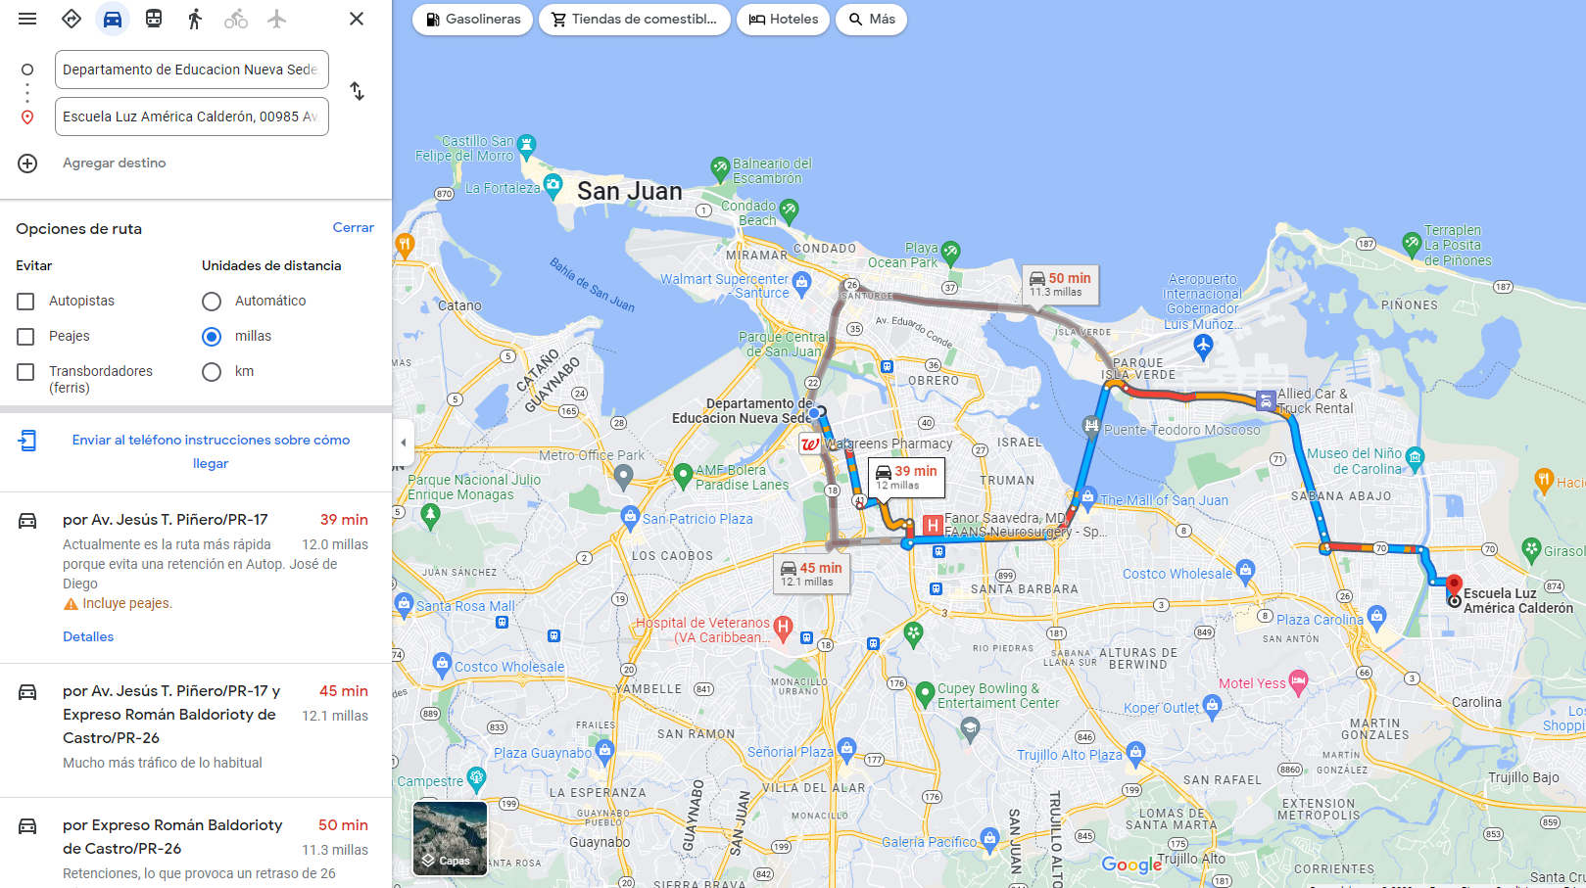
Respuesta
12 millas x 2 (ida y vuelta) = 24 millas total de millas para servicio educativo

Slide 22
Ejercicio 2 para cálculo de millaje al servicio de terapia
Punto de partida A – Escuela Luz América Calderón en Carolina
Punto de llegada B – MCG dirección física Ave. Moserrate. Valle Arriba Heigts Calle Morera AB18 Carolina CAROLINA, PR 00983-3402

Slide 23
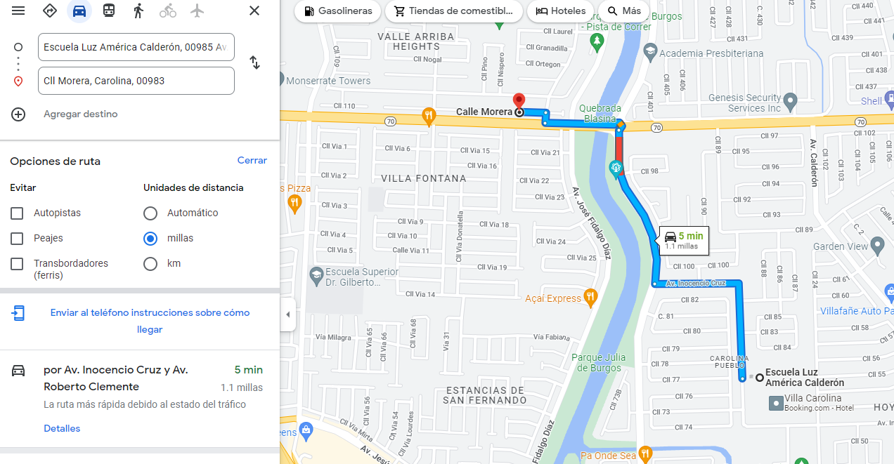
1.1 milla x 2 (ida y vuelta) = 2.2 se redondea a 2 millas

Slide 24
Millaje mayor a 50 millas
Ejercicio - Servicio de terapia
Punto de partida A - Starbright Academy en Ponce
Punto de llegada B - Clínica de Terapias Pediátricas en Caguas

Slide 25
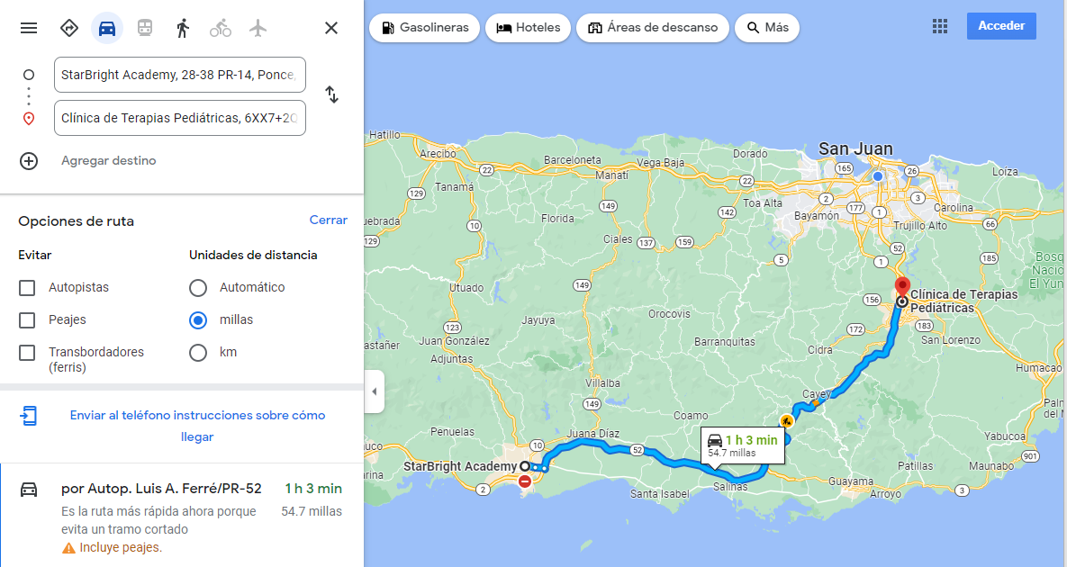
Resultado
Total de millas 54.7 x 2 ida y vuelta = 109.4 se redondea a 109 millas

Slide 26
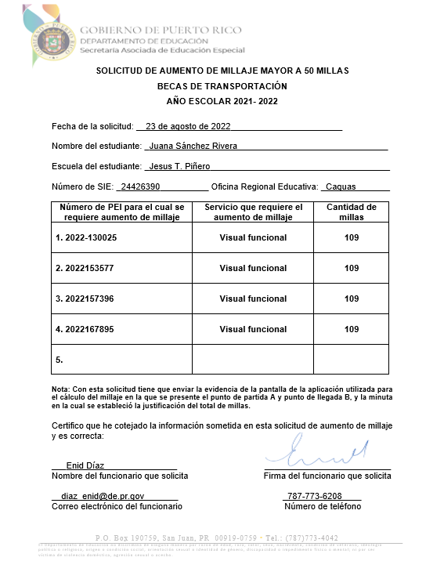
Formulario Solicitud de aumento de millaje mayor a 50 millas

Slide 27
Proceso para el pago de la beca de transportación
Servicio educativo escuela pública
La SAEE tomará del SIE la información de los datos demográficos y la asistencia del estudiante creará un reporte de pago de forma automática

Slide 28
Proceso para el pago de la beca de transportación a terapias y servicios educativo privado
Se tomará la asistencia a terapias del Sistema MiPE de los estudiantes que reciben servicios en corporaciones con contrato en la SAEE o con Remedio Provisional (RP) y preparará un reporte para el pago de forma automática.
En el caso de estudiantes con servicios bajo Otros por RP y estudiantes con servicio educativo en escuelas privadas,
el maestro tendrá que preparar la Nómina
una vez el padre entregue a la escuela las Certificaciones de Asistencia a terapia o al servicio educativo la escuela procederá a preparar la Nómina.

Slide 29
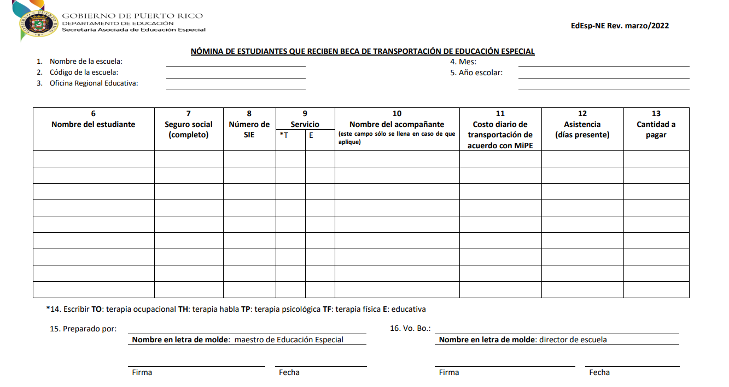
Nómina de Estudiantes que Reciben Beca de Transportación de Educación Especial
Información necesaria:
Nombre, código, municipio de la escuela, mes y año escolar
Nombre, Seguro Social y SIE completos
Servicio
Nombre del acompañante, si aplica
Costo diario, el cual es igual al que se encuentra en la Hoja de Acuerdo de Millaje y Tarifa
Cantidad de días que el estudiante asistió
Cantidad a pagar que es el resultado de costo x asistencia

Slide 30
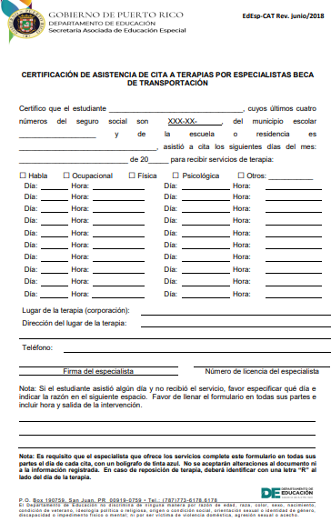
Certificación de asistencia a citas de terapias

Slide 31
Proceso para el envío de nómina a la SAEE
Digitalizar y enviar la nómina y la certificación de asistencia al correo electrónico a
beca-transportacion@de.pr.gov
El correo electrónico deberá estar identificado con:
Nombre del ORE
SIE del estudiante
breve asunto (Ej. Caguas, 01010101, Nómina junio 22)

Slide 32
Pago de la beca de transportación
Depósito en una tarjeta de débito
La tarjeta será entregada al padre al momento de la disponibilidad de la misma
La tarjeta no tiene fecha de vencimiento
Del padre tener cualquier situación con la tarjeta deberá comunicarse a la SAEE para solicitar una tarjeta o PIN nuevo

Slide 33
Situaciones que afectan el pago de la beca
Millaje sin valor
Exceso de millaje
No disponible la información de la escuela en el SIE
Seguro Social inválido
Estudiante no tiene matrícula activa o con más de una matrícula activa
El PEI no se encuentra en estatus firmado
Existencia de cruce de fechas entre el PEI original y sus enmiendas

Slide 34
Cruce de fechas
El cruce de fechas surge cuando la fecha proyectada de inicio en el PEI original y sus enmiendas no siguen un orden cronológico
PEI con cruce de fecha
PEI Inicial
10-agosto-2020
Enmienda 01
9-agosto-2020
Enmienda 02
10-agosto-2020
PEI Inicial
10-agosto-2020
Enmienda 01
10-agosto-2020
Enmienda 02
10-agosto-2020
Orden correcto de fechas

Slide 35
Corrección de cruce de fecha
Escuela debe completar el Formulario Análisis de Fechas Cruzadas y enviarlo a la SAEE por correo electrónico, para realizar la corrección en MiPE.
El formulario debe contener toda la información solicitada, incluyendo la del PEI original y todas las enmiendas realizadas.

Slide 36
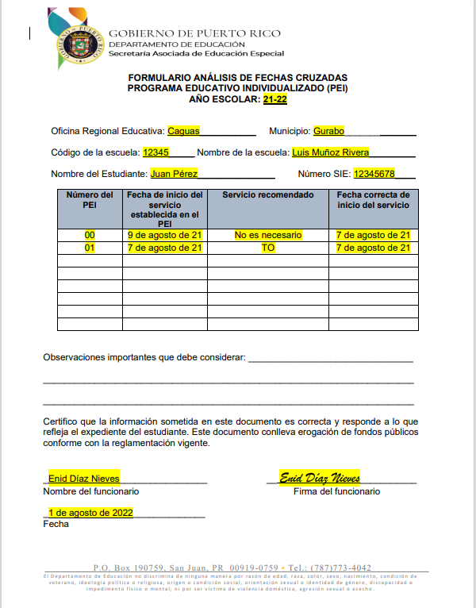
Ejemplo de corrección de cruce de fecha
Número de PEI | Fecha de firma | Fecha de Inicio | Servicio transportación
00 | 18/may./2021 | 09/ago./2021 | No es necesario
01 | 01/dic./2021 | 07/ago./2021 | TO

Slide 37
Términos para el pago de beca de trasportación
Pago de beca educativa 60 días finalizado el mes escolar
Pago de terapias 60 días una vez el padre entrega la certificación de asistencia para los estudiantes no públicos
Padre debe entregar en 5 días las certificaciones una vez finalizado el mes
Director tiene 15 días para preparar nóminas y someter a la SAEE

Slide 38
Cumplimiento con RLV
Beca de transportación
Casos pendientes de pagos por errores
Casos pendientes de pago por falta de asistencia
PEI en Sistema MIPE
Todos los PEI deben estar en MIPE

Slide 39
Resumen
PEI del estudiante en MIPE y estatus firmado
Mantener asistencia actualizada en SIE
Cambios en la elegibilidad se realicen con prontitud en el PEI en MIPE
No cruce de fechas
Cantidad de millas correcto
Información demográfica del estudiante actualizada en el SIE
Enviar las nóminas a la SAEE

Slide 40
Contactos
Enid Díaz Nieves, directora 787-773-6208 diaz_enid@de.pr.gov
Beca de Transportacion SAEE
Arecibo y Mayagüez 787-773-6217
Bayamón y Humacao 787-773-6216
Caguas y Ponce 787-773-6215
San Juan 787-773-2453
Transportación Regular y Porteador
José J. Ramos, director 787-773-4102 ramosdj@de.pr.gov

